Slide 1


ZÁKLADNÍ ŠKOLA OLOMOUC příspěvková organizace MOZARTOVA 48, 779 00 OLOMOUC tel.: 585 427 142, 775 116 442; fax: 585 422 713 email: kundrum@centrum.cz; www.zs-mozartova.cz
Projekt: ŠKOLA RADOSTI, ŠKOLA KVALITY
Registrační číslo projektu: CZ.1.07/1.4.00/21.3688
EU PENÍZE ŠKOLÁM
Operační program Vzdělávání pro konkurenceschopnost

Slide 2
ZÁKLADNÍ ŠKOLA OLOMOUC příspěvková organizace MOZARTOVA 48, 779 00 OLOMOUC tel.: 585 427 142, 775 116 442; fax: 585 422 713 email: kundrum@centrum.cz; www.zs-mozartova.cz
Autor: | Mgr. Johana Hřivnová
Vzdělávací oblast: | Jazyk a jazyková komunikace
Vzdělávací obor: | Český jazyk
Vzdělávací předmět: | Český jazyk
Ročník: | 9.
Tematická oblast: | Literatura 19. a 20. století
Téma hodiny: | Literární směry 1. poloviny 20. století 1
Označení DUM: | VY_32_INOVACE_36.06.HRI.CJ.9
Vytvořeno: | 13. 12. 2013

Slide 3
Literární směry 1. poloviny 20. století

Slide 4
Úvod
20. století bylo stoletím kontrastu všeho druhu – vedle katastrofálních válečných konfliktů, rasistických, náboženských a jiných problémů, si lidé uvědomovali věčné představy o lidské svobodě, sociální spravedlnosti, společenské rovnosti a demokracii.
Vývoj lidské společnosti vedl k humanizaci – polidštění člověka, společnosti. Na počátku století se měnila politická zřízení, zhroutily se celé říše, jiné státy vznikly…

Slide 5
Literatura
Počátek 20. století přinesl velkou explozi nových a originálních pohledů na skutečnost.
Umělci hledali nové cesty, jak vnímat realitu a jak toto vnímání převést do výtvarné nebo literární podoby.
Umění přestává být svědectvím viděného, ale stává se projevem cítěného.

Slide 6
Každý z nových směrů se zaměřil na jeden z mnoha projevů lidské existence.
V moderních směrech počátku 20.století se setkáváme především s poezií.
Moderní báseň se stává rozhovorem se čtenářem, i rozhovorem se sebou samým.
Největší význam měl pro moderní poezii podivuhodný básník, Guillaume Apollinaire.

Slide 7
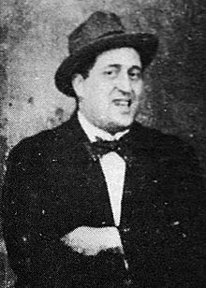
Guillaume Apollinaire
Obr.1
Syn Polky, který dětství prožil v Monaku, ale jeho literární život je spjat s Paříží.
Vystřídal mnoho zaměstnání, hodně cestoval (navštívil i Brno a Prahu).
Ve válce bojoval jako dělostřelec, byl raněn a po válce umírá na španělskou chřipku.
Wilhelm Apollinaris Albertus de Kostrowitzky – vlastní jméno.
Notes:
http://commons.wikimedia.org/wiki/File:Guillaume_Apollinaire_1914.jpg - Obr.1 (11.12.2013)

Slide 8
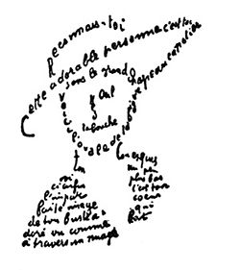
Byl propagátorem moderních uměleckých tendencí – kubismus a futurismus, psal odborné práce, eseje, prózu a dramata.
Obr.2
Dílo:
Prsy Tiresiovy
Alkoholy
Kaligramy
Zahnívající čaroděj
Notes:
http://cs.wikipedia.org/wiki/Soubor:Apollinaire.jpeg obr.2 (11.12.2013)

Slide 9
Ze sbírky Alkoholy pochází slavná báseň Pásmo – proto v literatuře hovoříme o apollinairovském pásmu – volný proud pocitů, dojmů, nálad a vzpomínek, které vyjadřují mnohotvárnost a zázraky života. Hlavní roli má zde asociace.
Nyní ty kráčíš sám davem po Paříži
Kol tebe stáda autobusů řvou řičí a víří
Bolestná úzkost lásky hrdlo svírá ti
Jako bys nikdy už se neměl lásky dočkati
Kdybys žil v dávné době do kláštera šel bys bez prodlení
Rdíte se studem když se sami chytnete při modlení
Sobě se vysmíváš a smích tvůj plá výhní pekelnou
Jiskřičky jeho zlatí života tvého dno
Toť obraz visící ve stínu muzea
A občas přijdu na něj se zblízka podívat.

Slide 10
Dadaismus - dada
Chcete-li udělat dadaistickou báseň,
vezměte noviny.
Vezměte nůžky.
Vyberte v novinách článek tak dlouhý, jak
dlouhou chcete mít svou báseň.
Vystřihněte článek.
Potom pečlivě vystříhejte slovo za slovem tohoto článku
a naházejte je do sáčku.
Lehce zatřepejte.
Vytahujte potom výstřižky jeden za druhým a skládejte je v tom pořadí, jak jste je vytahovali.
Tristan Tzara, Manifest o lásce slabé a lásce hořké, 1920

Slide 11
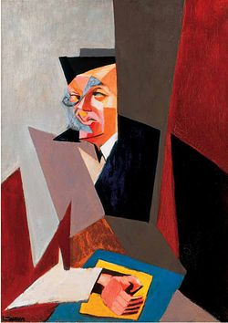
Dadaismus vznikl za I. světové války ve Švýcarsku.
Zakladatelem byl rumunský básník Tristan Tzara.
Obr.3
Notes:
http://cs.wikipedia.org/wiki/Soubor:Tzara_by_Tihanyi.jpg obr.3 (13.12.2013)

Slide 12
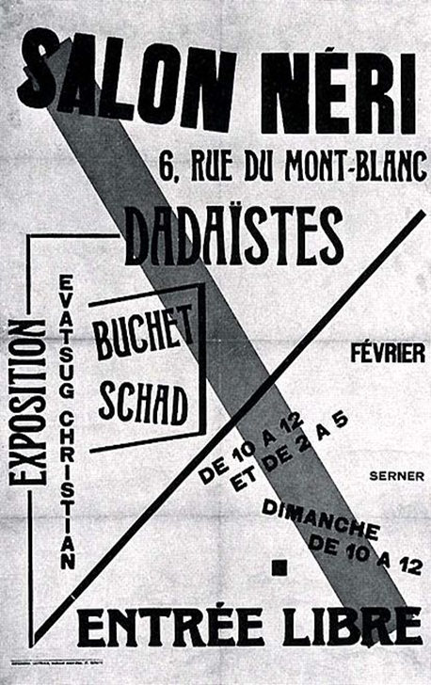

Název byl vybrán zcela náhodně, a to otevřením slovníku francouzštiny u slova dada, znamená dětskou hračku, nebo dětské žvatlání (28.únor 1916).
Notes:
http://commons.wikimedia.org/wiki/File:DaDa_exhibit.jpg obr.4 (13.12.2013)

Slide 13
Dadaisté:
neuznávali žádná pravidla – dokazují to i
úvodní verše,
tvořili zcela volně – tzv. princip náhodnosti,
spojoval je odpor k válce,
byli proti fyzickému a psychickému ničení člověka.
Dadaismus chce šokovat, burcovat, provokovat.

Slide 14
Surrealismus
Vznikl ve 20.letech 20.století ve Francii.
Byl ovlivněn psychoanalýzou Sigmunda Freuda –
on jako první odhalil a přisoudil velký význam v
Životě člověka nevědomým duševním procesům –
tento vnitřní svět je určujícím faktorem v psychické
činnosti, lidské jednání je determinováno
nevědomím.
Surrealisté hledali inspiraci ve snech, halucinacích,
delirantních stavech…

Slide 15
Surrealisté:
- odmítali rytmus, rým i další básnické prostředky,
- jedná se o plynulý a automatický tok motivů, které vycházejí z nevědomí,
- nemají ve své práci plán,
- je kladen důraz na hru a nahodilost.

Slide 16
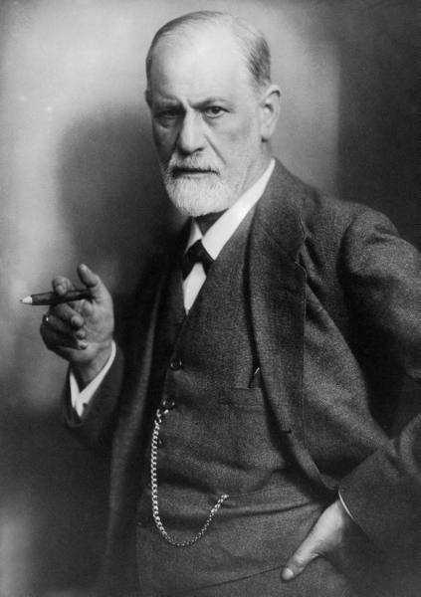
Obr.5
Sigmund Freud
Notes:
http://cs.wikipedia.org/wiki/Soubor:Sigmund_Freud_LIFE.jpg obr.5 (13.12.2013)

Slide 17
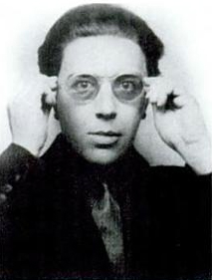
Zakladatelem surrealismu byl André Breton.
Francouzský básník, teoretik umění, přední osobnost surrealistického hnutí.
Nejdříve se zúčastnil dada hnutí, ale při studiu medicíny se jako medik seznamoval s vojáky, kteří byli duševně choří – a také s Freudovými knihami.
Obr.6
Notes:
http://commons.wikimedia.org/wiki/File:Andr%C3%A9_Breton_1924.jpg obr.6 (13.12.2013)

Slide 18
V jedné ze svých teoretických prací předkládá návod, jak psát surrealistický text:
„…Pište rychle, bez předem promyšleného námětu, tak rychle, abyste se nezastavovali a neupadli v pokušení číst po sobě. První věta se vynoří sama, neboť je pravda, že každou vteřinu proběhne naším vědomým myšlením cizí věta, která si nežádá nic jiného, než aby byla promítnuta navenek. Je dosti těžké vyslovit se o povaze věty následující; podílí se nepochybně zároveň na naši činnosti vědomé i té druhé, připustíme-li, že napsání první věty minimálně probudí naše vnímání. Na tom vám ostatně musí pramálo záležet: na tom z velké části závisí celá surrealistická hra. Absolutní kontinuitě toku představ, která vás zaplavuje, se vždycky nepochybně staví do cesty interpunkce, třebaže se zdá stejně nezbytná jako rozvržení uzlů na kmitajícím provazu. Pokračujte tak dlouho, dokud se vám to bude líbit…“

Slide 19
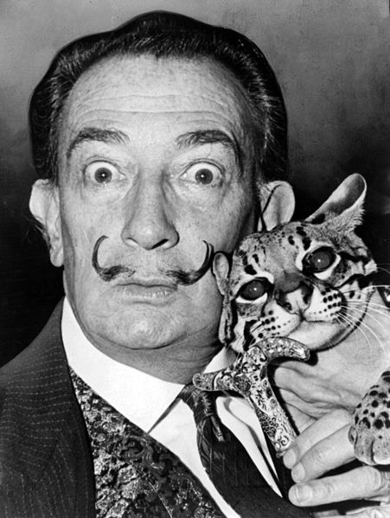
Výtvarný umělec surrealismu – Salvador Dalí
Obr.7
Notes:
http://cs.wikipedia.org/wiki/Soubor:Salvador_Dali_NYWTS.jpg – obr.7 (13.12.2013)

Slide 20
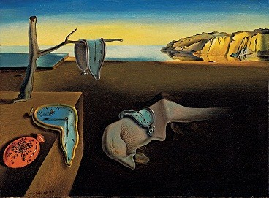
Vytrvalost vzpomínky
Obr.7
Notes:
http://en.wikipedia.org/wiki/File:The_Persistence_of_Memory.jpg - obr.7 (13.12.2013)

Slide 21
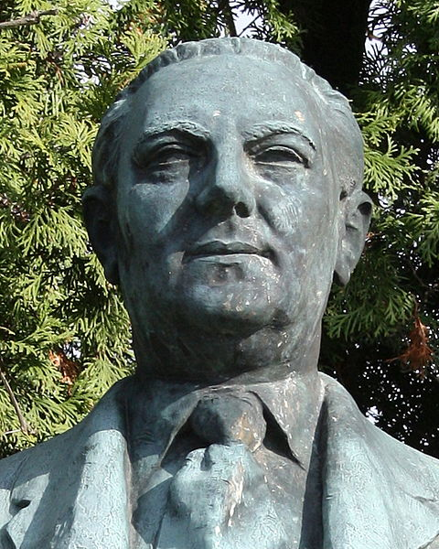
Poetismus
Český umělecký směr 20.století a jeho název je odvozen od slova poezie.
Zakladatel a teoretik poetismu byl Vítězslav Nezval.
Notes:
http://en.wikipedia.org/wiki/File:V%C3%ADt%C4%9Bzslav_Nezval,_Dale%C5%A1ice_Bust.jpg – obr. 9 (13.12.2013)

Slide 22
Poetisté:
odmítali, aby umění bylo podřízeno politice a ideologii,
snili o světě, který se „směje a voní“,
odmítali logiku, interpunkci,
myšlenky vyjadřovali v nelogicky uspořádaných větách.

Slide 23
Abeceda
A
Nazváno buď prostou chatrčí
Ó palmy přeneste svůj rovník nad Vltavu!
Šnek má svůj prostý dům z nějž růžky vystrčí
A člověk neví kam by složil hlavu.
V. Nezval - Pantomima

Slide 24
Vitalismus
Vita = život, vitalismus = životný, živný.
Byl to směr v české poezii a próze, který se objevil
po I. světové válce. Měl být odrazem autorů, kteří
měli radost, že čtyřletá válka skončila a že toto
válečné vraždění a běsnění ustáli = uvědomili si, že
základní a hlavní hodnotou člověka je život sám o
sobě.

Slide 25
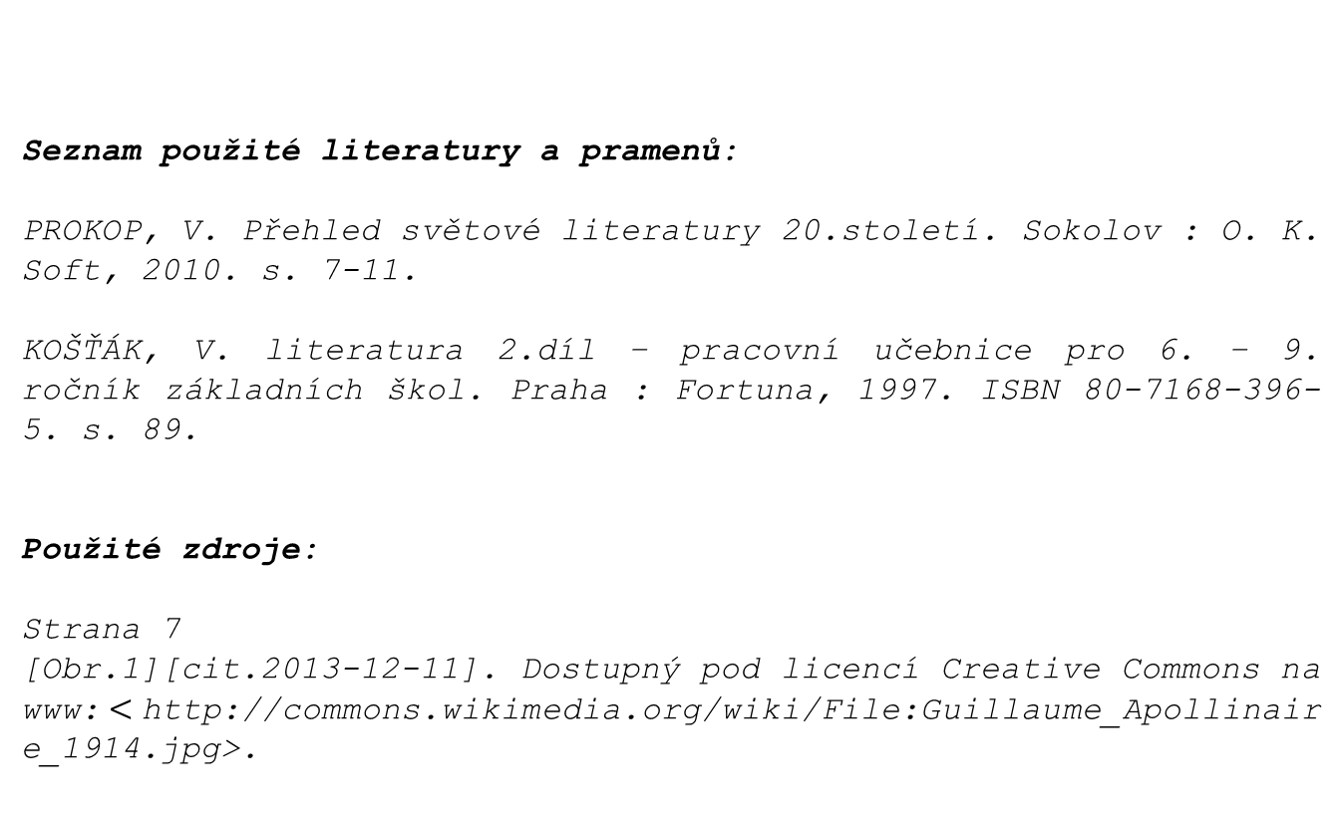
ZÁKLADNÍ ŠKOLA OLOMOUC příspěvková organizace MOZARTOVA 48, 779 00 OLOMOUC tel.: 585 427 142, 775 116 442; fax: 585 422 713 email: kundrum@centrum.cz; www.zs-mozartova.cz
Seznam použité literatury a pramenů:
PROKOP, V. Přehled světové literatury 20.století. Sokolov : O. K. Soft, 2010. s. 7-11.
KOŠŤÁK, V. literatura 2.díl – pracovní učebnice pro 6. – 9. ročník základních škol. Praha : Fortuna, 1997. ISBN 80-7168-396-5. s. 89.
Použité zdroje:
Strana 7
[Obr.1][cit.2013-12-11]. Dostupný pod licencí Creative Commons na www:$<$http://commons.wikimedia.org/wiki/File:Guillaume_Apollinaire_1914.jpg>.

Slide 26
Strana 8
[Obr. 2][cit. 2013-12-11]. Dostupný pod licencí Creative Commons na www:< http://cs.wikipedia.org/wiki/Soubor:Apollinaire.jpeg>.
Strana 11
[Obr.3][cit. 2013-12-13]. Dostupný pod licencí Creative Commons na www: <http://cs.wikipedia.org/wiki/Soubor:Tzara_by_Tihanyi.jpg>.
Strana 12
[Obr.4][cit. 2013-12-13]. Dostupný pod licencí Creative Commons na www: <http://commons.wikimedia.org/wiki/File:DaDa_exhibit.jpg>.
Strana 16
[Obr.5][cit. 2013-12-13]. Dostupný pod licencí Creative Commons na www: <http://cs.wikipedia.org/wiki/Soubor:Sigmund_Freud_LIFE.jpg>.
Strana 17
[Obr.6][cit. 2013-12-13]. Dostupný pod licencí Creative Commons na www: <http://commons.wikimedia.org/wiki/File:Andr%C3%A9_Breton_1924.jpg>.

Slide 27
Strana 19
[Obr.7][cit.2013-12-13]. Dostupný pod licencí Creative Commons na www:<http://cs.wikipedia.org/wiki/Soubor:Salvador_Dali_NYWTS.jpg>.
Strana 20
[Obr.8][cit.2013-12-13]. Dostupný pod licencí Creative Commons na www: <http://en.wikipedia.org/wiki/File:The_Persistence_of_Memory.jpg>.
Strana 21
[Obr.9][cit.2013-12-13]. Dostupný pod licencí Creative Commons na www:
<http://en.wikipedia.org/wiki/File:V%C3%ADt%C4%9Bzslav_Nezval,_Dale%C5%A1ice_Bust.jpg>.

